Slide 1
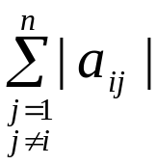
第5章 矩阵特征值与特征向量的计算
n阶方阵A的特征值是特征方程
det(A-λE)=0
的根.
A的特征向量是齐次线性方程组
(A-λE)x=0
的非零解.
Gerschgorin圆盘定理 设矩阵A=(a_{ij})_{n×n} ,记复平面上以a_{ii}为圆心,以r_{i}=
为半径的n个圆盘为
R_{i}={λ||λ−a_{ii}|≤r_{i}},i=1,2,…,n
则 (1)A的任一特征值至少位于其中一个圆盘内;
(2)在m个圆盘相互连通(而与其余n-m个圆盘互不连通)
的区域内,恰有A的m个特征值(重特征值按重数记).

Slide 2
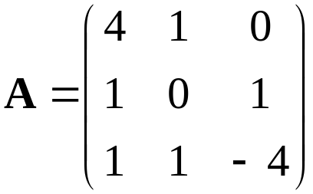
例1 设矩阵
试讨论A的特征值的分布.
解 由A确定的3个圆盘分别为
R₁={λ||λ-4|≤1}, R₂={λ||λ|≤2}, R₃={λ||λ+4|≤2}
y
所以
3≤λ₁≤5
-2<λ₂≤2
-6≤λ₃<-2
-6
-4
-2
0
2
3
4
5
x
实际上， λ₁=4.20308 , λ₂=-0.442931 , λ₃=-3.76010

Slide 3
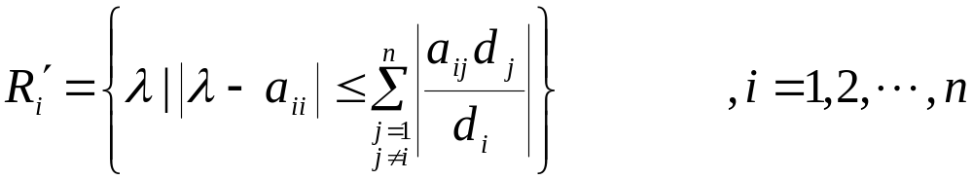
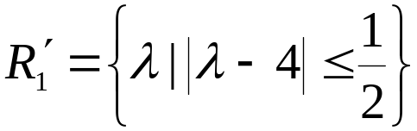


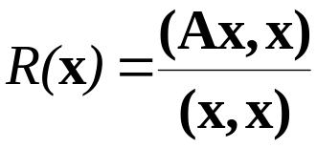
适当选取非奇异对角矩阵D=diag(d₁,d₂,…,d_{n}),则矩阵D⁻¹AD与矩阵A有相同的特征值,且对角元素相同.
而矩阵D⁻¹AD对应的n个圆盘为
如上例,取D=diag(2,1,1),则有
可见，R₁′是独立的,所以可得3.5≤λ₁≤4.5 .
对称矩阵A关于非零向量x的Rayleigh商定义为
设n阶实对称矩阵A的特征值为λ₁≥λ₂≥…≥λ_{n} ,则有

Slide 4
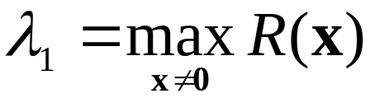
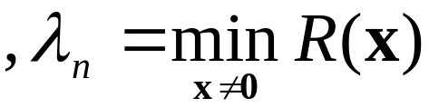
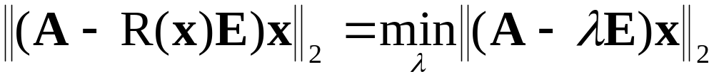
§1 乘幂法和反幂法
λ₁≤ R(x)≤λ_{n}
如果x仅是一近似特征向量,则R(x)是对应的特征值的一个近似值.
可见,如果x是特征向量,则R(x)是对应的特征值.
§1.1 乘幂法
乘幂法是用来求矩阵A按模最大的特征值和相应的特征向量的方法.
设A是单构矩阵, 即A有n个线性无关的特征向量.

Slide 5
A的n个特征值为
|λ₁| ≥ |λ₂| ≥…≥ |λ_{n}|
对应的特征向量为
x₁,x₂,…x_{n}
线性无关. 我们要求λ₁ 和 x₁ .
乘幂法的基本思想是取初始向量v⁽⁰⁾∈R^{n},作迭代
v^{(k+1)} =Av^{(k)} =A^{k+1}v⁽⁰⁾ , k=0,1,2,…
产生迭代序列{v^{(k)}}.
由于x₁,x₂,…x_{n} 线性无关, 从而有
v⁽⁰⁾ =a₁x₁+a₂x₂+…+a_{n}x_{n}
故有
v^{(k)} = A^{k}v⁽⁰⁾ =a₁λ₁^{k}x₁+a₂λ₂^{k}x₂+…+a_{n}λ_{n}^{k}x_{n} (5.1)

Slide 6
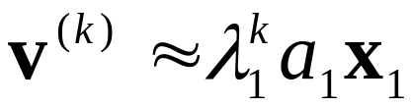
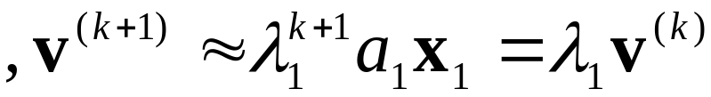
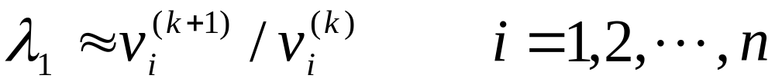
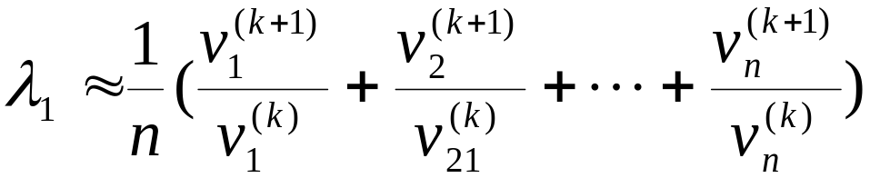
1. 设|λ₁|>|λ₂|≥…≥|λ_{n}| , 这时,(5.1)式可写成
若a₁≠0, 则对充分大的k有
因而有
或取
而特征向量 x₁ ≈ v^{(k)}.
乘幂法的收敛速度取决于|λ₂/λ₁|的大小.

Slide 7
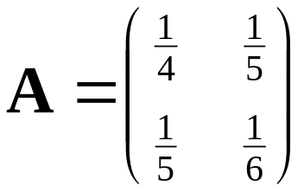
例2
求矩阵A的按模最大的特征值
解 取v⁽⁰⁾=(1,0)^{T} ,计算v^{(k)}=Av^{(k-1)}, 结果如下
k | v₁^{(k)} | v₂^{(k)} | v₁^{(k)}/v₁^{(k-1)} | v₂^{(k)}/v₂^{(k-1)}
0 | 1 | 0
1 | 0.25 | 0.2
2 | 0.10250 | 0.083333 | 0.41 | 0.41665
3 | 0.042292 | 0.034389 | 0.41260 | 0.41267
4 | 0.017451 | 0.014190 | 0.41263 | 0.41263
可取λ≈0.41263 ,x₁≈(0.017451,0.014190)^{T} .

Slide 8
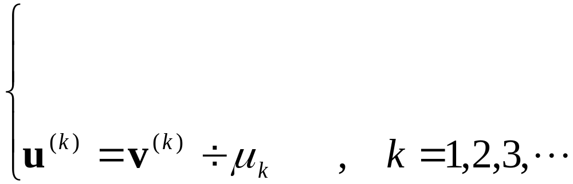

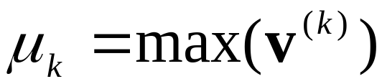
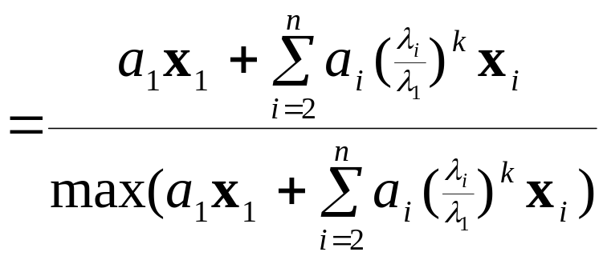
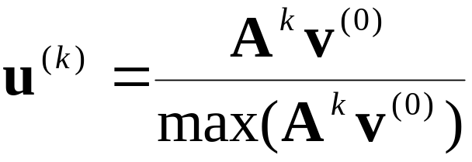
对非零向量v,用max(v)表示v的按绝对值最大的分量,称向量u=v/max(v)为向量v的规范化向量.
例如, 设向量v=(2,1,-5,-1)^{T},则max(v)=-5,u=(-0.4,-0.2,1,0.2)^{T}.可见规范化向量u总满足‖u‖∞=1.
乘幂法的规范化计算公式为:
任取初始向量u⁽⁰⁾=v⁽⁰⁾≠ 0,计算
可得

Slide 9
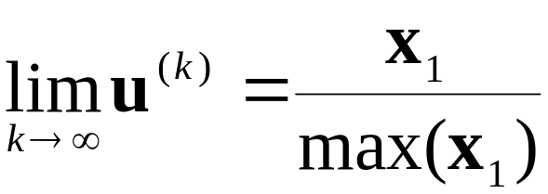
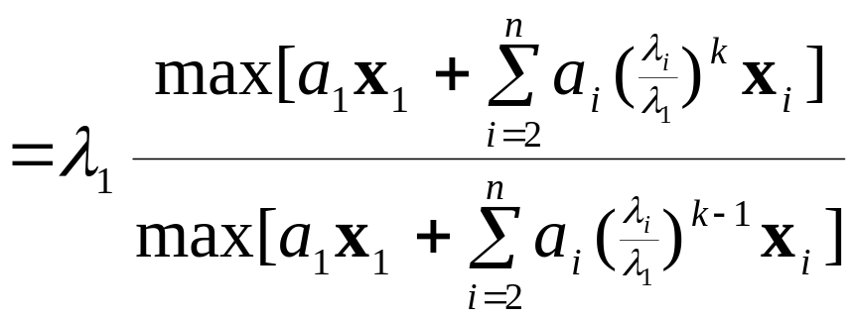

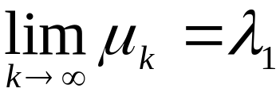
所以
又由于
其收敛速度由比值|λ₂/λ₁|来确定.
所以
因此,当k充分大时可取: λ₁ ≈ μ_{k} , x₁ ≈ u^{(k)} .

Slide 10
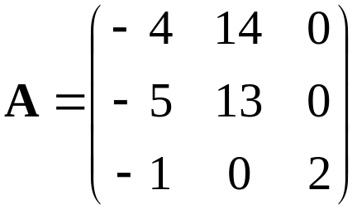
例3 设
如用规范化乘幂法解例2,仍取u⁽⁰⁾=v⁽⁰⁾=(1,0)^{T},则有
k | 0 | 1 | 2 | 3 | 4
μ_{k} |  | 0.25 | 0.41 | 0.412602 | 0.412627
u₁^{(k)} | 1 | 1 | 1 | 1 | 1
u₂^{(k)} | 0 | 0.8 | 0.813008 | 0.813136 | 0.813138
故可取 λ₁ ≈0.412627, x₁ ≈(1,0.813138)^{T}.
用乘幂法求A的按模最大的特征值和相应特征向量.
解 取初值u⁽⁰⁾=v⁽⁰⁾=(1,1,1)^{T},计算得

Slide 11
k | μ _{k} | u^{(k)}
0 1 2 3 … 10 11 12 | 10 7.2 6.5 … 6.003352 6.001675 6.000837 | (1,1,1)^{T} (1,0.8,0.1)^{T} (1,0.75,-0.111)^{T} (1,0.730769,-0.188034)^{T} ………………….. (1,0.714405,-0.249579)^{T} (1,0.714346,-0.249790)^{T} (1,0.714316,-0.249895)^{T}
可取 λ₁ ≈6.000837, x₁ ≈(1,0.714316,-0.249895)^{T}.
实际上,A的3个特征值分别为λ₁=6,λ₂=3,λ₃=2.

Slide 12

2. 设λ₁=λ₂=…=λ_{r},且 |λ₁|>|λ_{r+1}|≥…≥|λ_{n}| ,这时,(5.1)式可写成
若a₁,a₂,…,a_{r}不全为零, 则对充分大的k有
由于a₁x₁+a₂x₂+…+a_{r}x_{r} 是对应λ₁的特征向量, 若仍记为x₁ ,则有: v^{(k)} ≈λ₁^{k}x₁ ,故前面的结论仍然成立.
3. 设λ₁=-λ₂,且 |λ₁|=|λ₂|>|λ₃| ≥…≥|λ_{n}| ,这时,(5.1)式可写成
则对充分大的k有

Slide 13

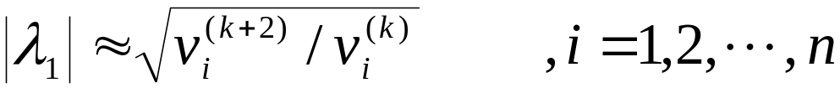
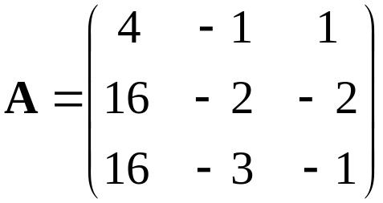
例4 用乘幂法求矩阵
v^{(2i)}≈λ₁^{2i}(a₁x₁+a₂x₂) , v^{(2i+1)}≈λ₁^{2i+1}(a₁x₁-a₂x₂)
于是有
x₁≈v^{(k+1)}+λ₁v^{(k)} , x₂≈v^{(k+1)}-λ₁v^{(k)}
的按模最大特征值和相应的特征向量。
解 取初始向量u⁽⁰⁾=v⁽⁰⁾=(1,1,2)^{T} ,计算可得

Slide 14
k | μ _{k} | u^{(k)}
0 1 2 3 4 5 6 7 8 9 10 11 | 11 3.553628 4.679204 3.461124 4.635465 3.452655 4.632116 3.454315 4.631929 3.454291 4.631920 | (1,1,2)^{T} (0.454545, 0.909091, 1)^{T} (0.537222, 0.972116, 1)^{T} (0.465201, 0.994041, 1)^{T} (0.539392, 0.998269, 1)^{T} (0.465721, 0.999627, 1)^{T} (0.539487, 0.999892, 1)^{T} (0.465890, 0.999975, 1)^{T} (0.539495, 0.999993, 1)^{T} (0.465893, 0.999999, 1)^{T} (0.539495, 1, 1)^{T} (0.465893, 1, 1)^{T}

Slide 15
§1.2 加速技术
12 13 | 3.454288 4.631924 | (0.539495, 1, 1)^{T} (0.465893, 1, 1)^{T}
x₁=μ₁₃u⁽¹³⁾+λ₁u⁽¹²⁾=(4.315961, 8.631924, 8.631924)^{T},
x₂=μ₁₃u⁽¹³⁾-λ₁u⁽¹²⁾=(0 , 0.631924 , 0.631924)^{T}.
实际上,A的特征值为λ₁=4,λ₂=-4,λ₃=1.
由于
所以,乘幂法收敛速度取决于比值|λ₂/λ₁|,当|λ₂/λ₁|≈1时,收敛是很慢的.
1.Aitken 加速方法
由(5.2)式可知

Slide 16
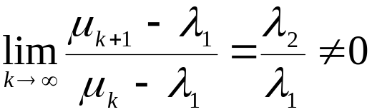
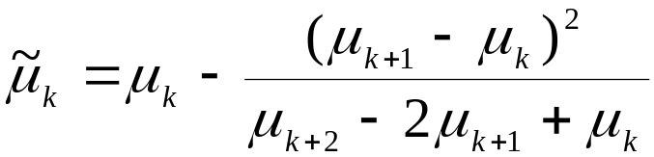
可见,序列{μ_{k}}线性收敛于λ₁ .
构造Aitken序列
会达到加速收敛的目的.
如把Aitken加速方法用于例3,则有

Slide 17

k
0 1 2 3 … 10 11 12
μ _{k} | u^{(k)}
10 7.2 6.5 … 6.003352 6.001675 6.000837 | (1,1,1)^{T} (1,0.8,0.1)^{T} (1,0.75,-0.111)^{T} (1,0.730769,-0.188034)^{T} ………………….. (1,0.714405,-0.249579)^{T} (1,0.714346,-0.249790)^{T} (1,0.714316,-0.249895)^{T}
6.266667 ……… 6.000017 6.000003 6.000000
2.原点位移法
作矩阵B=A-pE, 则B的特征值为m_{i}=λ_{i}-p(i=1,2,…,n),而且对应的特征向量相同.

Slide 18
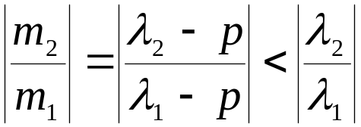
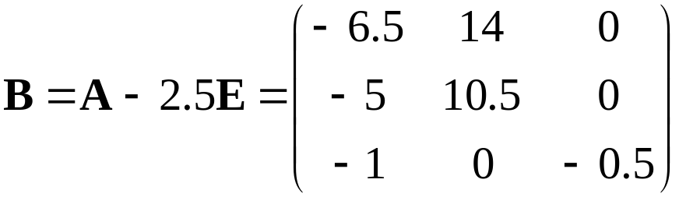
例5
如果选取p,使m₁仍然是B的按模最大特征值，且满足
则对B应用乘幂法可达到加速收敛的目的。
用原点位移法求例3中矩阵A的按模最大的特征值和特征向量.
解 由于A的特征值为λ₁=6,λ₂=3,λ₃=2,故取p=2.5,则B的特征值为m₁=3.5,m₂=0.5,m₃=-0.5,则
取初始向量u⁽⁰⁾=v⁽⁰⁾=(1,1,1)^{T},由规范化计算公式:

Slide 19

计算可得
k | μ_{k} | U^{(k)}
0 1 2 3 4 5 6 | 7.5 3.766662 3.535396 3.505002 3.500718 3.500102 | (1,1,1,)^{T} (1,0.733333,-0.2)^{T} (1,0.716814,-0.238938)^{T} (1,0.714643,-0.249061)^{T} (1,0.714337,-0.249777)^{T} (1,0.714293,-0.249981)^{T} (1,0.714287,-0.249995)^{T}

Slide 20
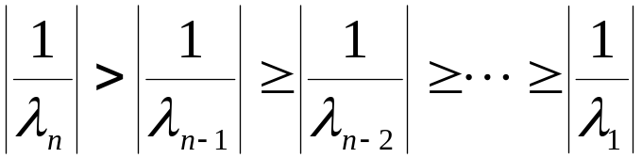
§1.3 反幂法
取,λ₁≈μ₆+2.5=6.000102,x₁≈u⁽⁶⁾=(1,0.714287,0.249995)^{T}
这是因为|λ₂/λ₁|=1/2,而|m₂/m₁|=1/7,故对B应用乘幂法远比对A应用乘幂法收敛的快.
反幂法是求矩阵按模最小的特征值和相应特征向量的方法.
设A是n阶非奇异矩阵, 其特征值为
|λ₁| ≥ |λ₂| ≥ … ≥ |λ_{n-1}| > |λ_{n}| > 0
对应的特征向量为x₁,x₂,…,x_{n}, 则有A⁻¹的特征值为
对应的特征向量为x_{n},x_{n-1},…,x₁.
要想求λ_{n}和x_{n}只需对A⁻¹应用乘幂法,任取初始向量u⁽⁰⁾=v⁽⁰⁾≠0, 作

Slide 21

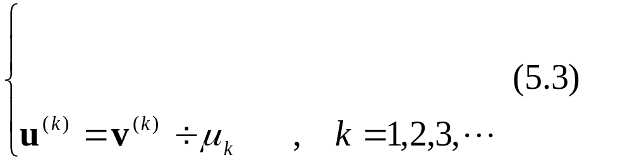

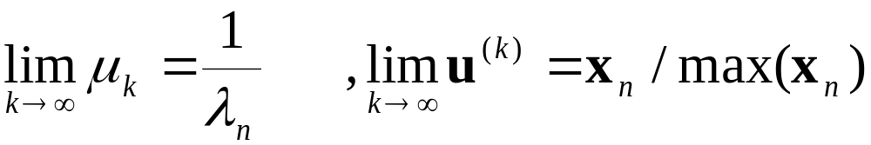
也可将上式改写成
式(5.3)称为反幂法. 显然有
每一步求v^{(k)}需要求解线性方程组, 可采用LU分解法求解.

Slide 22


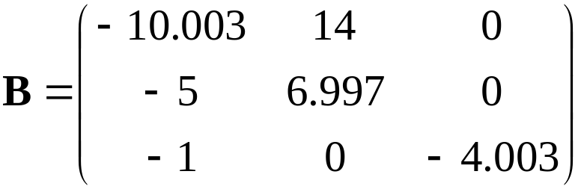
例6
反幂法还可结合原点位移法应用.设已求得矩阵A的特征值 λ_{i}的某个近似值
作原点位移,令B=A- E,
则B的特征值为
对B应用反幂法可求出精度更高的λ_{i}和x_{i}.
设已求得例3中矩阵A的特征值的近似值λ₁≈6.003,和相应的特征向量x₁≈(1,0.714405,-0.249579)^{T}, 试用带原点位移的反幂法求λ₁和x₁的更精确的值.
解 取p=6.003, 作矩阵B=A-6.003E,则

Slide 23
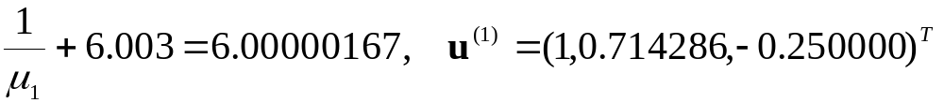
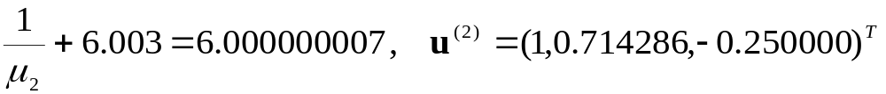
§2 Jacobi 方法
取初始向量u⁽⁰⁾=(1,0.714405,-0.249579)^{T},对B用反幂法计算可得:
可见收敛速度非常快,这是因为B的3个特征值为μ₁=-4.003, μ₂=-3.003,μ₃=-0.003,|μ₃/μ₂|≈0.000999很小.
Jacobi方法是求实对称矩阵全部特征值和特征向量的一种矩阵变换方法。
实对称矩阵A具有下列性质：
（1）A的特征值均为实数；
（2）存在正交矩阵R，使R^{T}AR=diag(λ₁,λ₂,…,λ_{n}),而

Slide 24
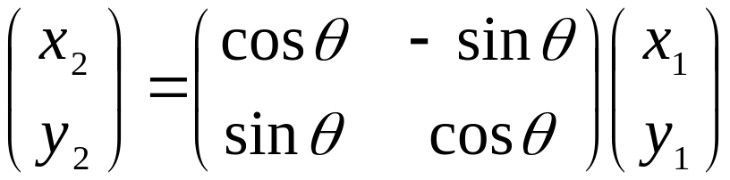
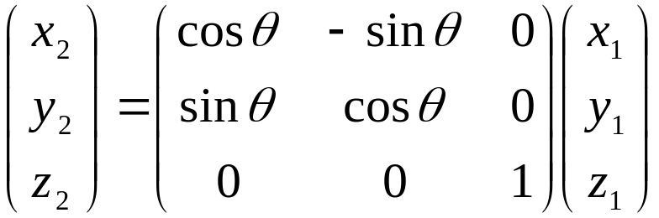
§2.1 平面旋转矩阵
R的第i个列向量恰为λ_{i}的特征向量;
（3）若记A₁=R^{T}AR,则A₁仍为对称矩阵.
直接求正交矩阵R是困难的 . Jacobi提出用一系列所谓平面旋转矩阵逐次将A约化为对角矩阵.
平面解析几何中的平面坐标旋转变换
在三维空间直角坐标系中,ox₁y₁平面绕着oz₁轴旋转θ角的坐标变换为
表示平面上坐标轴旋转角θ的变换.

Slide 25
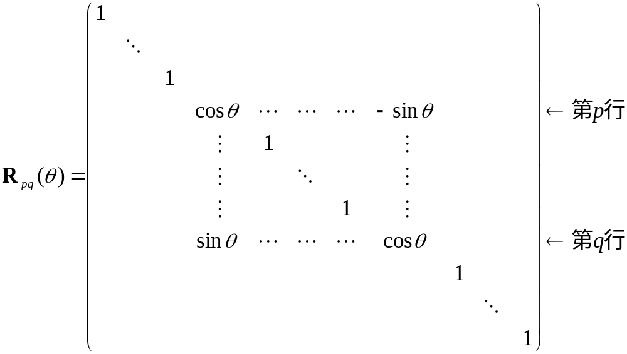
一般地, 在n维向量空间R^{n}中, 沿着x_{p}y_{q}平面旋转θ角的变换矩阵为
R_{pq}(θ)具有下列性质:
称R_{pq}(θ)为平面旋转矩阵.

Slide 26
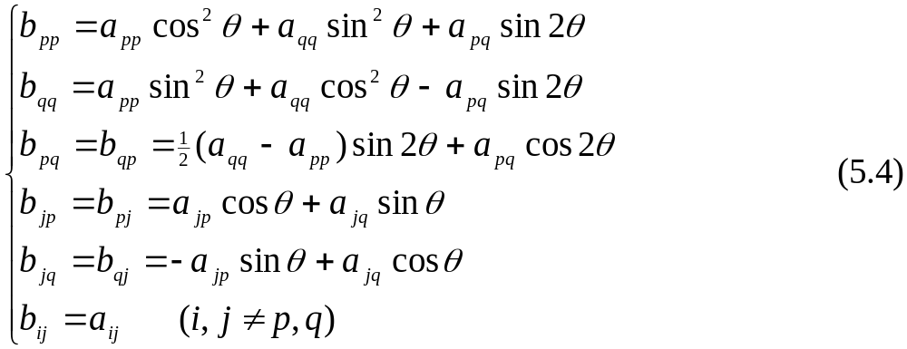
（1）R_{pq}(θ)为正交矩阵,即R_{pq}⁻¹(θ)=R_{pq}^{T}(θ);
（2）如果A为对称矩阵, 则R_{pq}^{T}(θ)AR_{pq}(θ)也为对称矩阵, 且与A有相同的特征值.
（3）R_{pq}^{T}(θ)A仅改变A的第p行与第q行元素,AR_{pq}(θ)仅改变A的第p列与第q列元素.
设实对称矩阵A=(a_{ij})_{n×n} ,记B=R_{pq}^{T}(θ)AR_{pq}(θ)=(b_{ij})_{n×n}则它们元素之间有如下关系:

Slide 27
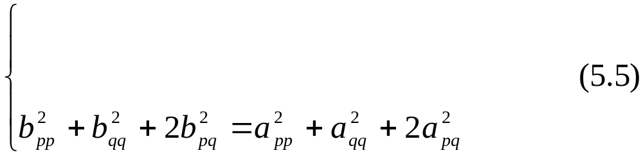
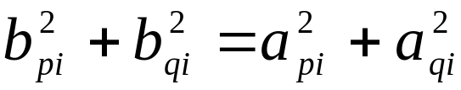
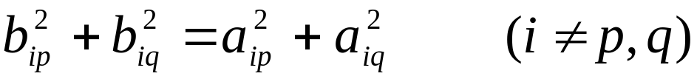

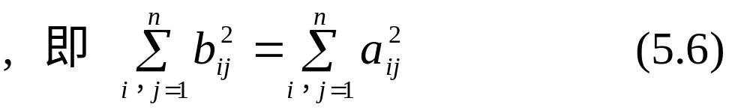
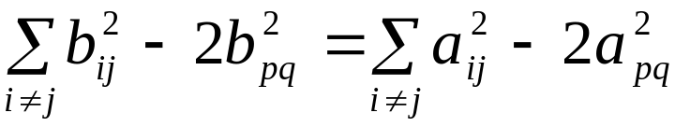
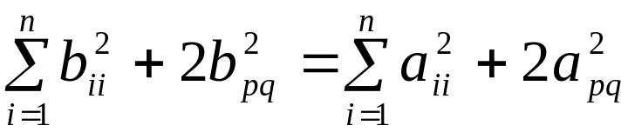
所以有
从而
有(5.5)、(5.6)式可得
如果a_{pq}≠0, 适当选取角θ, 使

Slide 28
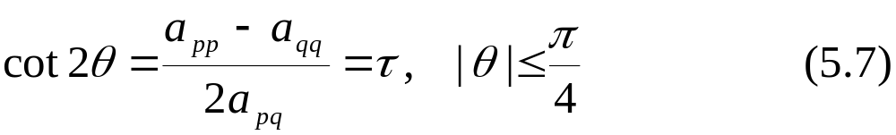
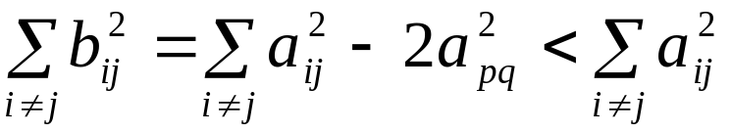
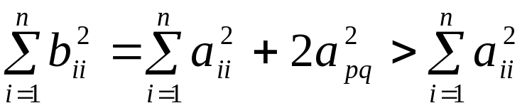
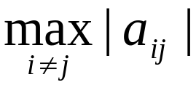
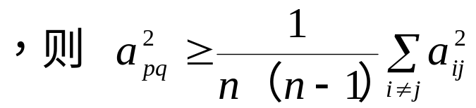
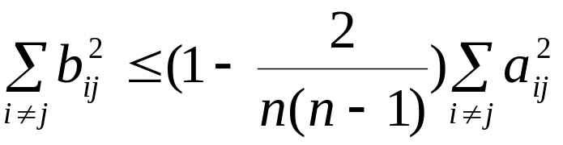
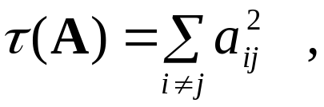

只需角θ满足
从而
如果取|a_{pq}|=
于是
则上式可记为
若记

Slide 29


§2.2 Jacobi 方法
由式(5.7),令t=tanθ,则t满足方程
t²+2τt-1=0
为保证|θ|≤π/4,取绝对值较小的根,有
于是
经典Jacobi算法是对A⁽⁰⁾=A施行一系列平面旋转变换:
A⁽¹⁾=R₁^{T}A⁽⁰⁾R₁ ,A⁽²⁾=R₂^{T}A⁽¹⁾R₂ ,…, A^{(k)}=R_{k}^{T}A^{(k-1)}R_{k} ,…
每一步变换选择A^{(k-1)}=(a_{ij}^{(k-1)})_{n×n} 的非对角线元素中绝对值最大者a_{pq}^{(k-1)}(称为主元素)作为歼灭对象, 构造平面旋

Slide 30





转矩阵R_{k}=R_{pq}(θ), 经变换得到A^{(k)}=(a_{ij}^{(k)})_{n×n} ,且a_{pq}^{(k)}=0,这时由(5.8)式有
由此递推得到
从而
当k充分大时,或者τ(A^{(k)})<ε,或者
ε是给定的精度要求,则A的特征值可取为λ_{i}≈a_{ii}^{(k)},i=1,2,…,n.
另外,由于
A^{(k)}=R_{k}^{T}A^{(k-1)}R_{k}=R_{k}^{T}R_{k-1}^{T}…R₁^{T}AR₁R₂…R_{k}=R^{T}AR

Slide 31



例7 用Jacobi 方法计算对称矩阵
因此,R=R₁R₂…R_{k} 的列向量x_{j} (j=1,2,…,n)为A的近似特征向量.
的全部特征值.
解 记 A⁽⁰⁾=A,取p=1,q=2,a_{pq}⁽⁰⁾=a₁₂⁽⁰⁾=2,于是有
从而有

Slide 32



所以
再取p=2,q=3,a_{pq}⁽¹⁾=a₂₃⁽¹⁾=2.020190,类似地可得
以下依次有

Slide 33






Slide 34
从而A的特征值可取为
λ₁≈2.125825, λ₂≈8.388761, λ₃≈4.485401
为了减少搜索非对角线绝对值最大元素时间, 对经典的Jacobi方法可作进一步改进.
1.循环Jacobi方法:按(1,2),(1,3),…,(1,n),(2,3), (2,4),…,(2,n),…,(n-1,n)的顺序, 对每个(p,q)的非零元素a_{pq}作Jacobi变换,使其零化,逐次重复扫描下去,直至τ(A)<ε为止.
2.过关Jacobi方法: 取单调下降收敛于零的正数序列{α_{k}},先以α₁为关卡值,依照1中顺序,将绝对值超过α₁的非对角元素零化,待所有非对角元素绝对值均不超过α₁时,再换下一个关卡值α₂ ,直到关卡值小于给定的精度ε .

Slide 35
练习题
Jacobi方法具有方法简单紧凑,精度高,收敛较快等优点, 是计算对称矩阵全部特征值和相应特征向量的有效方法,但计算量较大,一般适用于阶数不高的矩阵.
第131页 习题5
5-1, 5-5, 5-7, 5-9(2), 5-10

